Slide 1
인공지능 과제
aws활용 인공지능 실험
21828752 이건희

Slide 2
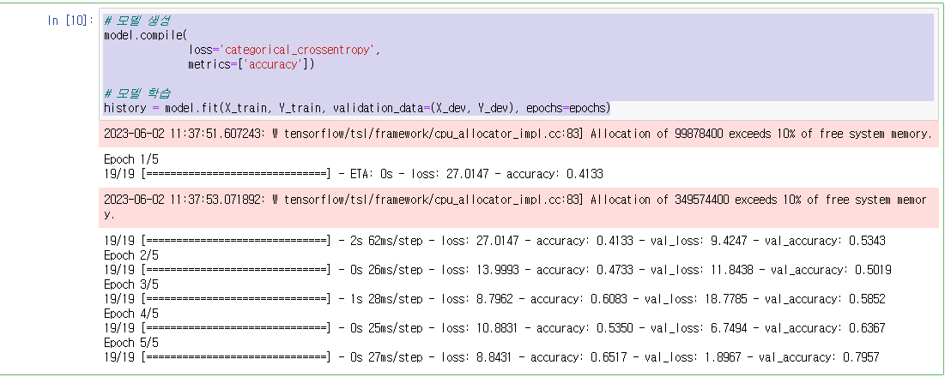
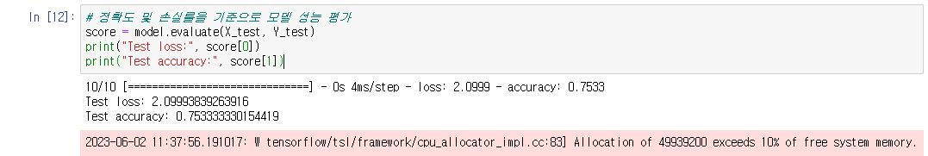
기존코드

Slide 3
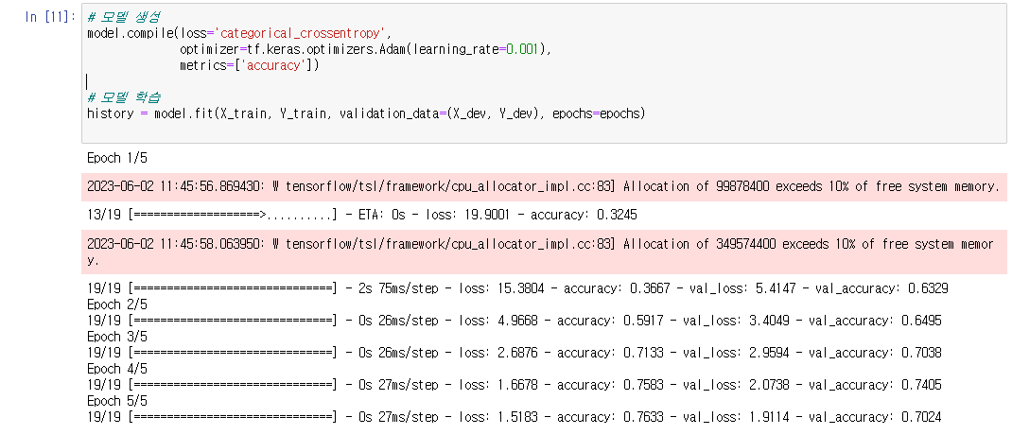
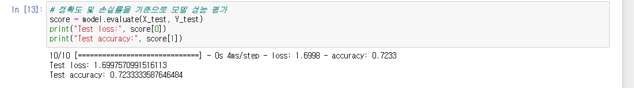
leaning_late 추가 0.001

Slide 4
leaning_late 추가 0.001 결과
추가전: 모델 학습률이 0.6517 / 성능 평가 : 0.7533
추가후: 모델 학습률이 0.7633 / 성능 평가 : 0.7523
결론 : 모델 학습률이 초기코드에서 0.6517 > 0.7633 으로 0.1116으로 증가하는반면 성능평가는 0.7533 > 0.7523으로 0.001 감소함

Slide 5
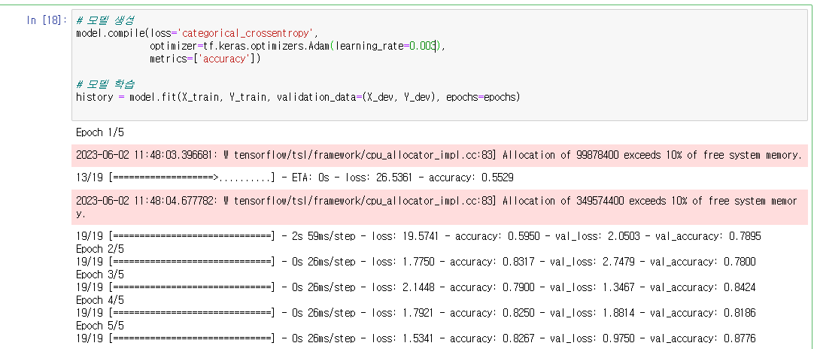
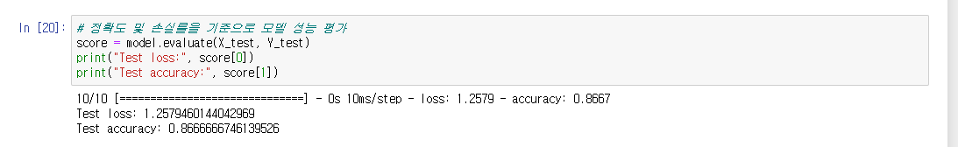
leaning_late 추가 0.003

Slide 6
leaning_late 추가 0.003 결과
추가전: 모델 학습률이 0.6517 / 성능 평가 : 0.7533
추가후: 모델 학습률이 0.8267 / 성능 평가 : 0.8666
결론 : 모델 학습률이 초기코드에서 0.6517 > 0.8267 으로 0.175으로 증가하고 성능평가는 0.7533 > 0.8666 으로 0.1133으로 증가함

Slide 7
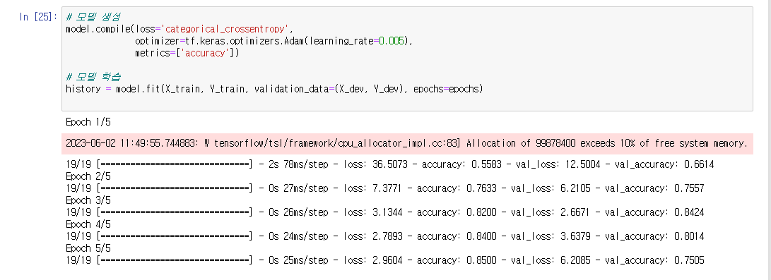
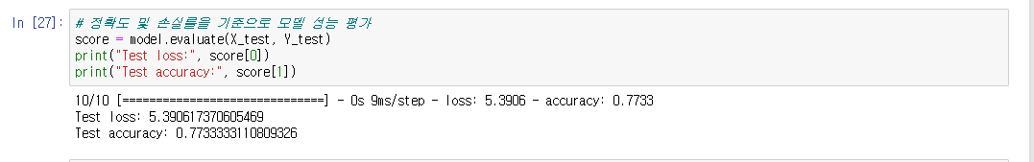
leaning_late 추가 0.005

Slide 8
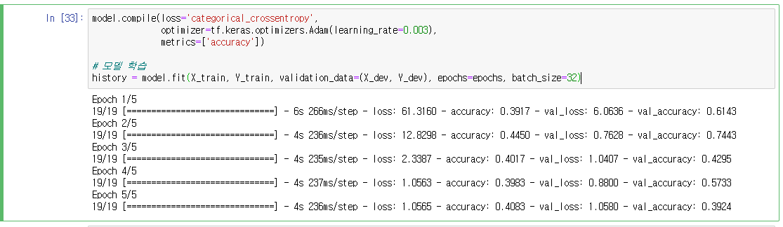
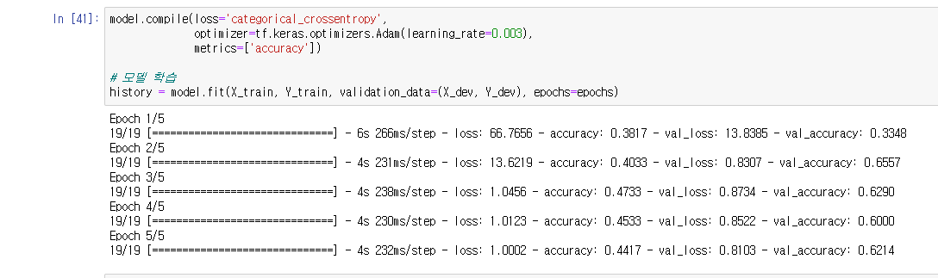
leaning_late 0.003 에 배치사이즈 32추가
배치사이즈를 추가하여 비교과정에서 유의미한 차이를 확인하지 못하여 없는상태로 진행

Slide 9
leaning_late 추가 0.005 결과
추가전: 모델 학습률이 0.6517 / 성능 평가 : 0.7533
추가후: 모델 학습률이 0.8500 / 성능 평가 : 0.7733
결론 : 모델 학습률이 초기코드에서 0.6517 > 0.8500 으로 0.1983으로 증가하고 성능평가는 0.7533 > 0.7733으로 0.2 증가함

Slide 10
leaning_late 추가 결론
가장 성능이 좋은경우는 leanning_late 를 0.003로 한경우로 판단되어 이후로 은닉계층과 드롭아웃을 수행할때 leanning_late를 0.003로 사용했음

Slide 11
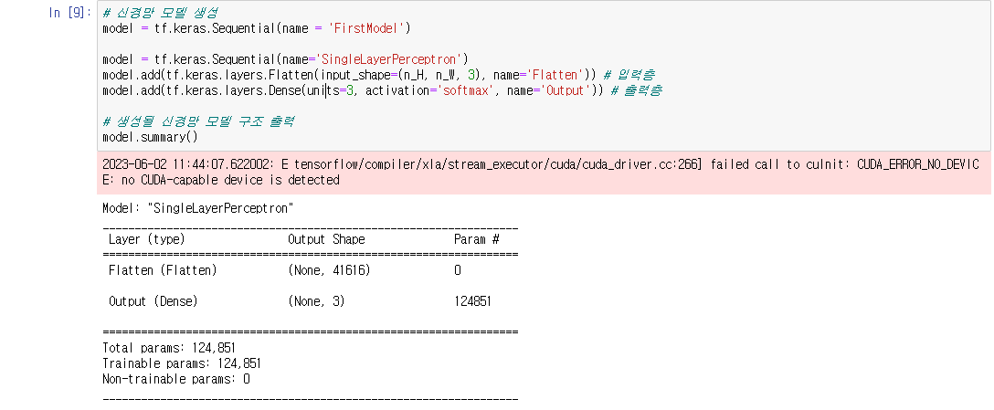
은닉층 및 드롭아웃(기본코드)

Slide 12
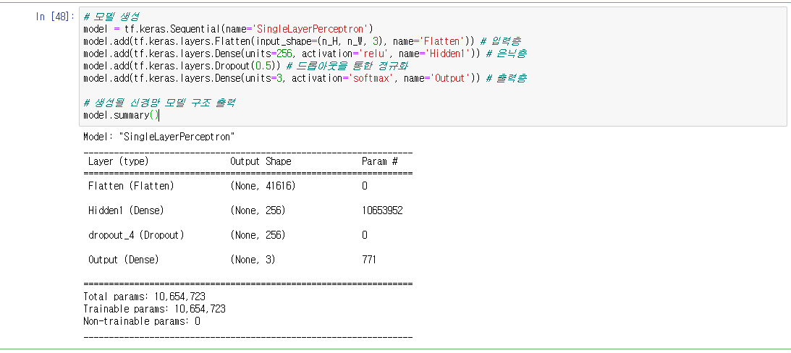
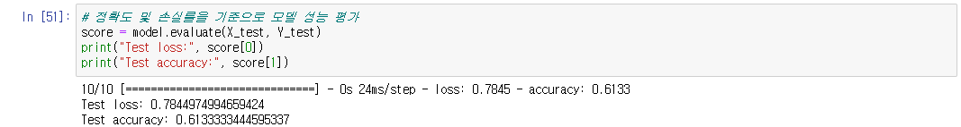
은닉층 및 드롭아웃(은닉층+1드롭아웃+1)
은닉층을 1게 추가하였고 드롭아웃을 0.5를 해주었다
결과 : 성능이 기존 0.7733 > 0.6133으로 0.16 감소함

Slide 13
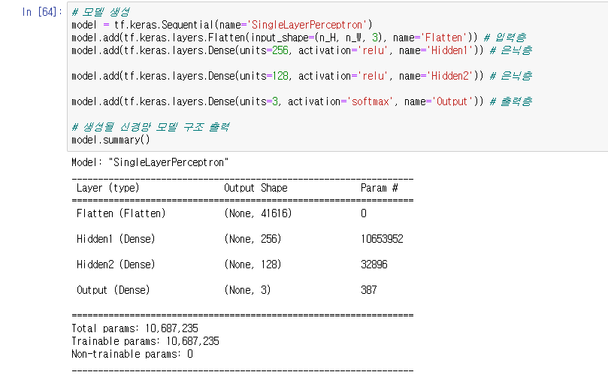
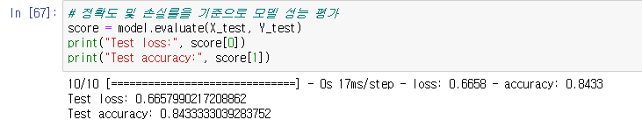
은닉층 및 드롭아웃(은닉층+2드롭아웃없엠)
은닉층을 2게 추가하였고 드롭아웃을 재거하였다
결과 : 성능이 기존 0.7733 > 0.8433으로 0.7 증가함

Slide 14
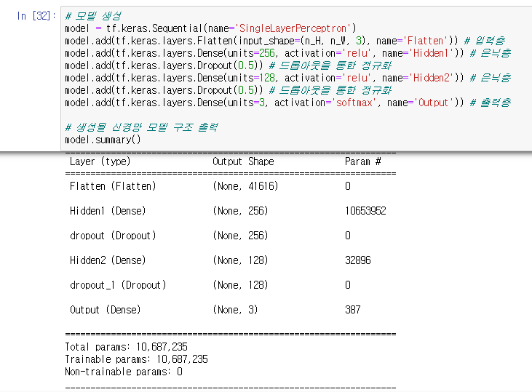
은닉층 및 드롭아웃(은닉층+2드롭아웃+2)
은닉층을 2게 추가하였고 드롭아웃을 0.5로 계층마다 추가하였다
결과 : 커널이 터지고 사진을 못찍었지만 드롭아웃이 없는 경우가 성능이 더 좋아서 사진을 못찍음

Slide 15
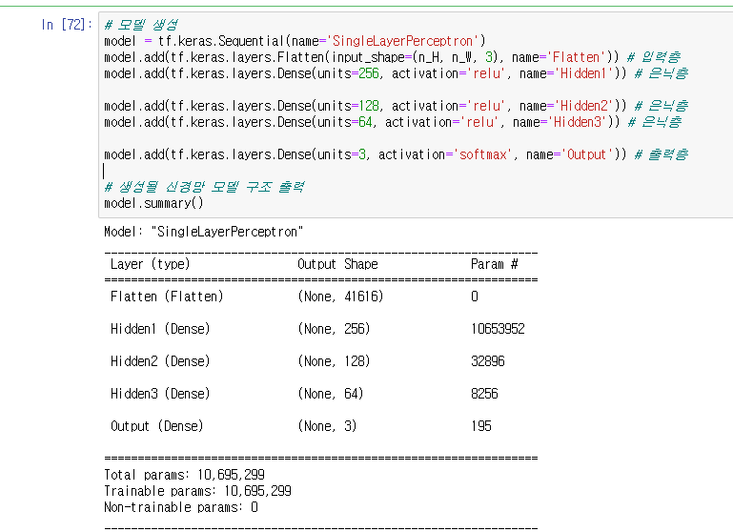
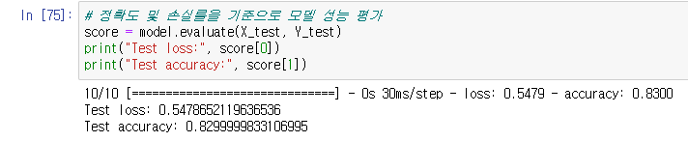
은닉층 및 드롭아웃(은닉층+2드롭아웃+2)
은닉층을 3게 추가하였고 드롭아웃을 재거하였다
결과 : 성능이 기존 0.7733 > 0.8299으로 0.566 증가함

Slide 16
은닉층 및 드롭아웃 결과
성능 평가 기준으로 은닉층이 1 > 2 > 3 으로 실험한결과 2게인경우가 가장 성능평가가 좋음
드롭아웃의 경우 은닉층 사이사이 넣는것보다는 마지막에 한번 넣거나 없는경우가
성능평가가 가장 좋았음

Slide 17
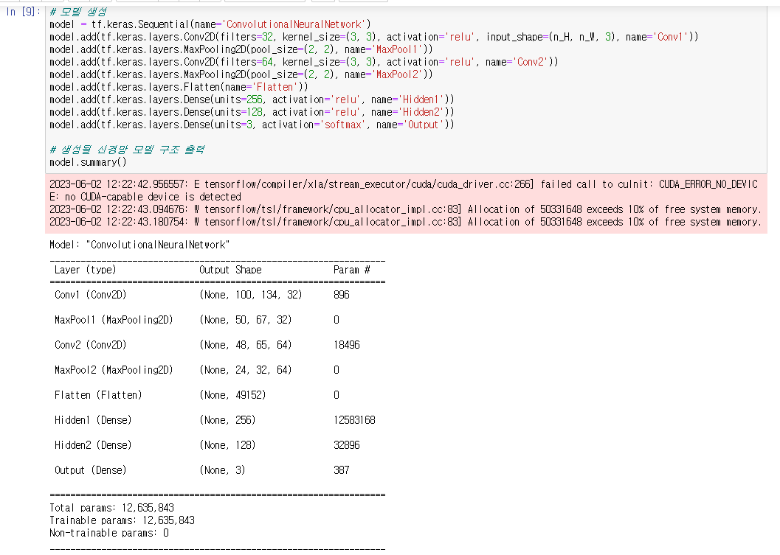
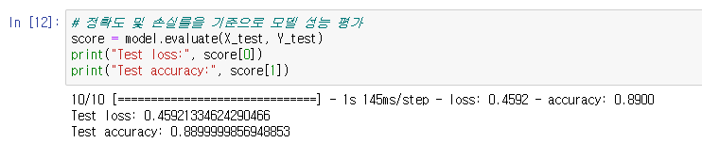
CNN으로 변경 및 드롭아웃 수치및 위치조절 (CNN변경코드)
CNN으로 변경하고 은닉층을 2게 사용하여 드롭아웃을 재거했다
결과 : 평가성능이 0.8433 > 0.8899로 0.466 증가함

Slide 18
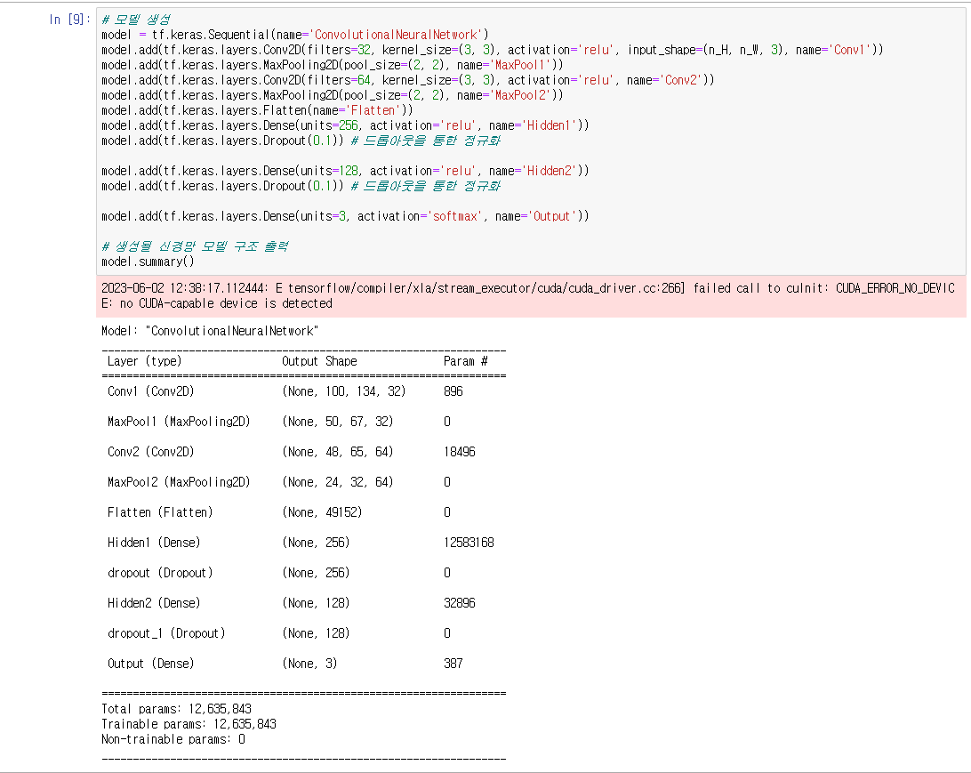
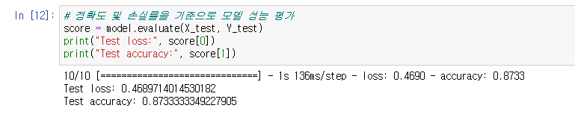
CNN으로 변경 및 드롭아웃 수치및 위치조절 (드롭아웃조절)
드롭아웃을 0.1로 은닉계층마다 추가해줌 결과 : 추가전 성능평가 0.8899 > 0.8733 으로 0.166 감소됬다

Slide 19
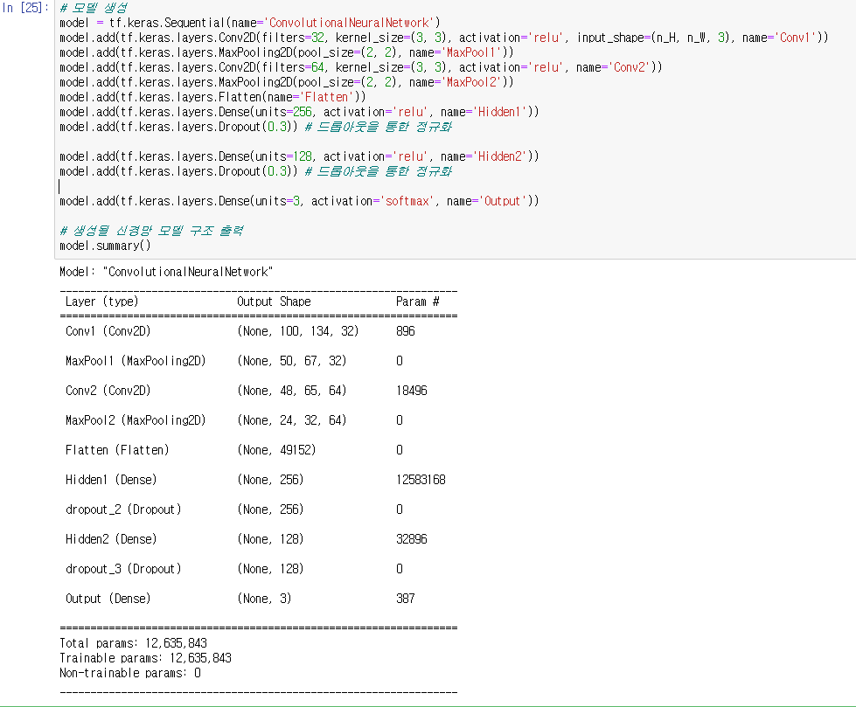
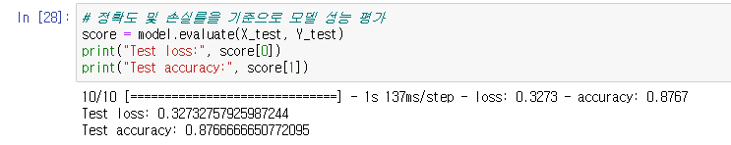
CNN으로 변경 및 드롭아웃 수치및 위치조절 (드롭아웃조절)
드롭아웃을 0.3으로 은닉계층마다 추가해줌 결과 : 추가전 성능평가 0.8899 > 0.8766 으로 0.133 감소됬다

Slide 20
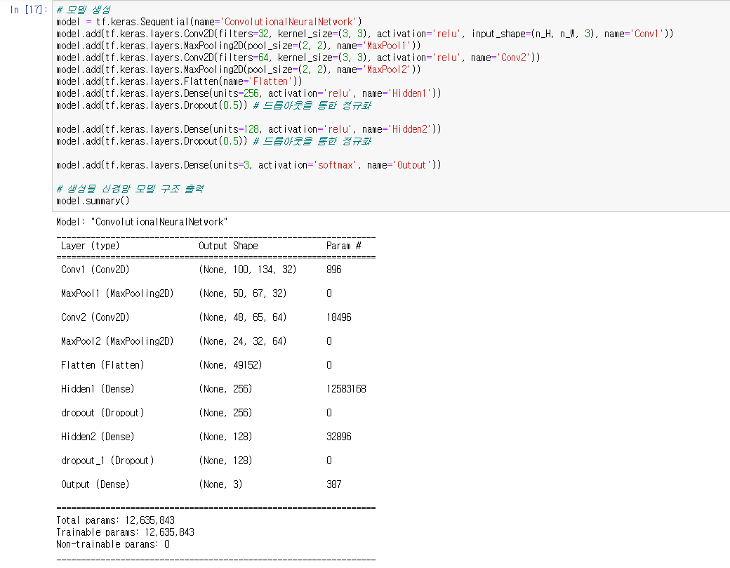
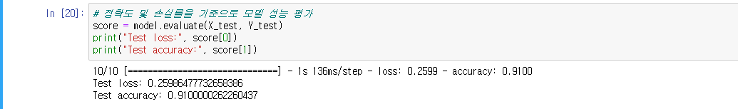
CNN으로 변경 및 드롭아웃 수치및 위치조절 (드롭아웃조절)
드롭아웃을 0.5으로 은닉계층마다 추가해줌 결과 : 추가전 성능평가 0.8899 > 0.9100 으로 0.201 증가됬다

Slide 21
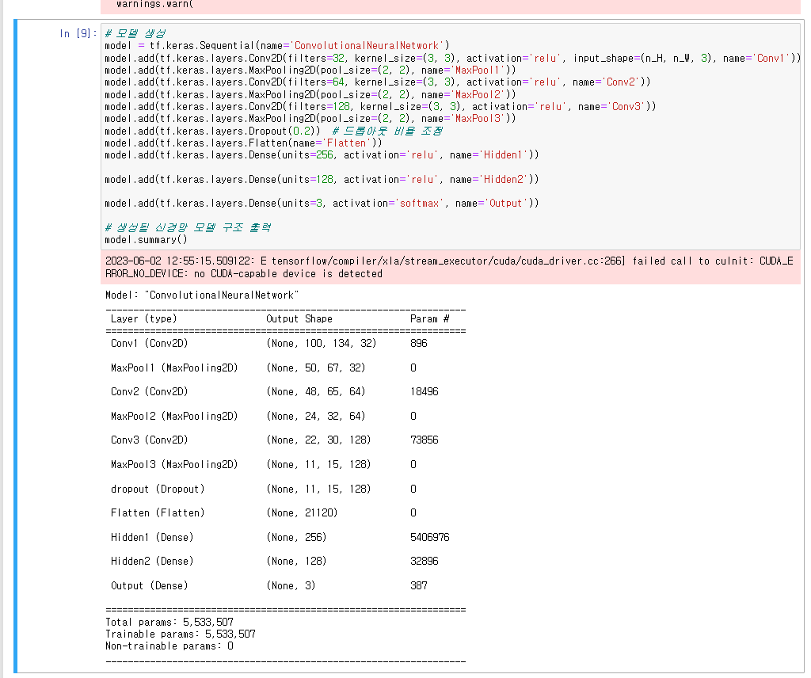
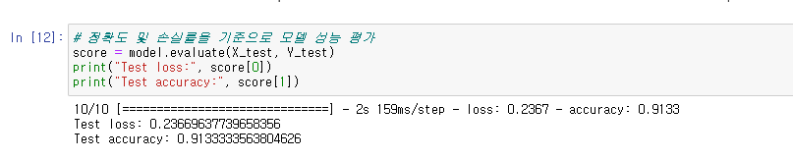
CNN으로 변경 및 드롭아웃 수치및 위치조절 (CNN계층조절)
CNN계층을 3게로 추가해주고 드롭아웃을 0.2로 CNN계층의 마지막에 추가해줬다, 은닉계층은 2게로 설정함결과 : CNN계층 1게 은닉계층 2게 드롭아웃 없는경우의 기점으로 0.8433 > 0.9133 으로 0.7 증가됬다

Slide 22
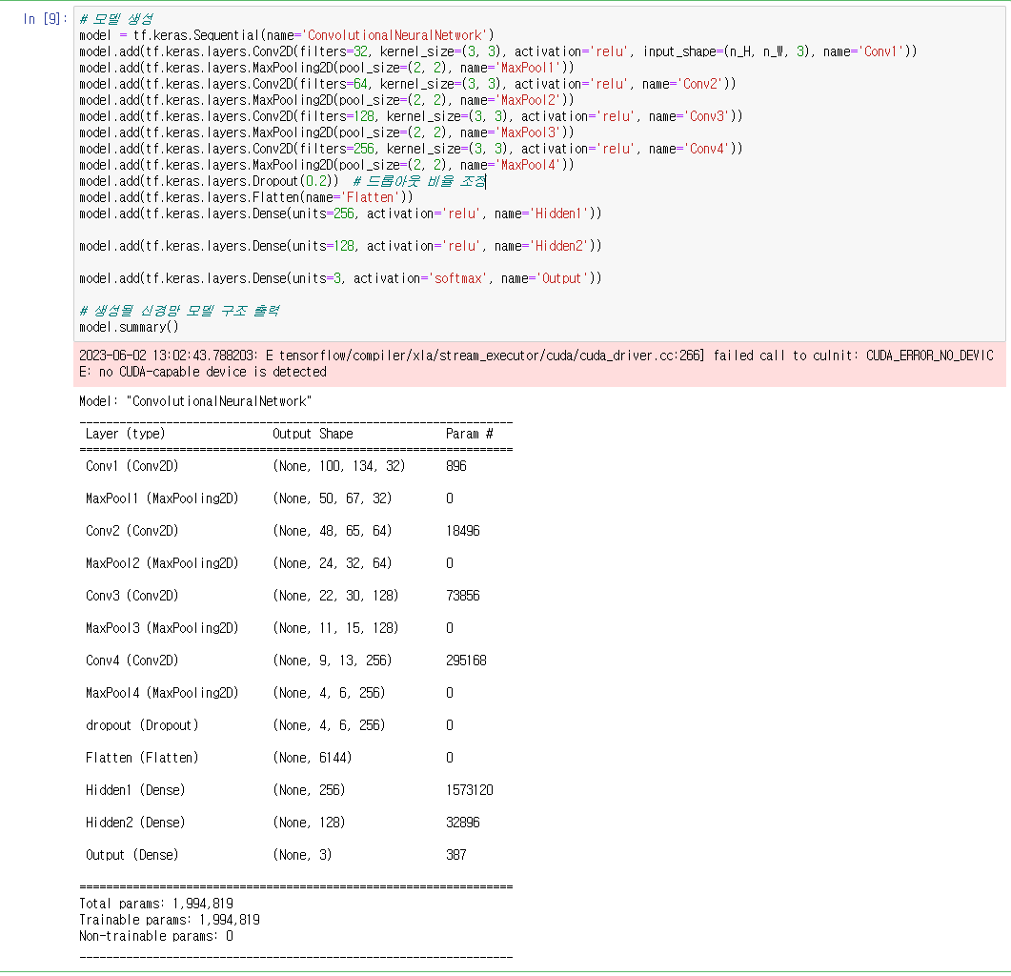
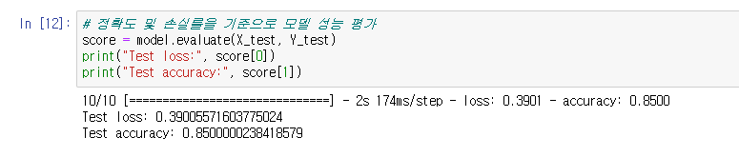
CNN으로 변경 및 드롭아웃 수치및 위치조절 (CNN계층조절)
CNN계층을 하나더 추가해줘보았다 결과 : CNN계층 1게 은닉계층 2게 드롭아웃 없는경우의 기점으로 0.8433 > 0.8500 으로 0.067 증가됬다
이전실험보다는 0.9133 > 0.8500으로 0.633 감소되었다

Slide 23
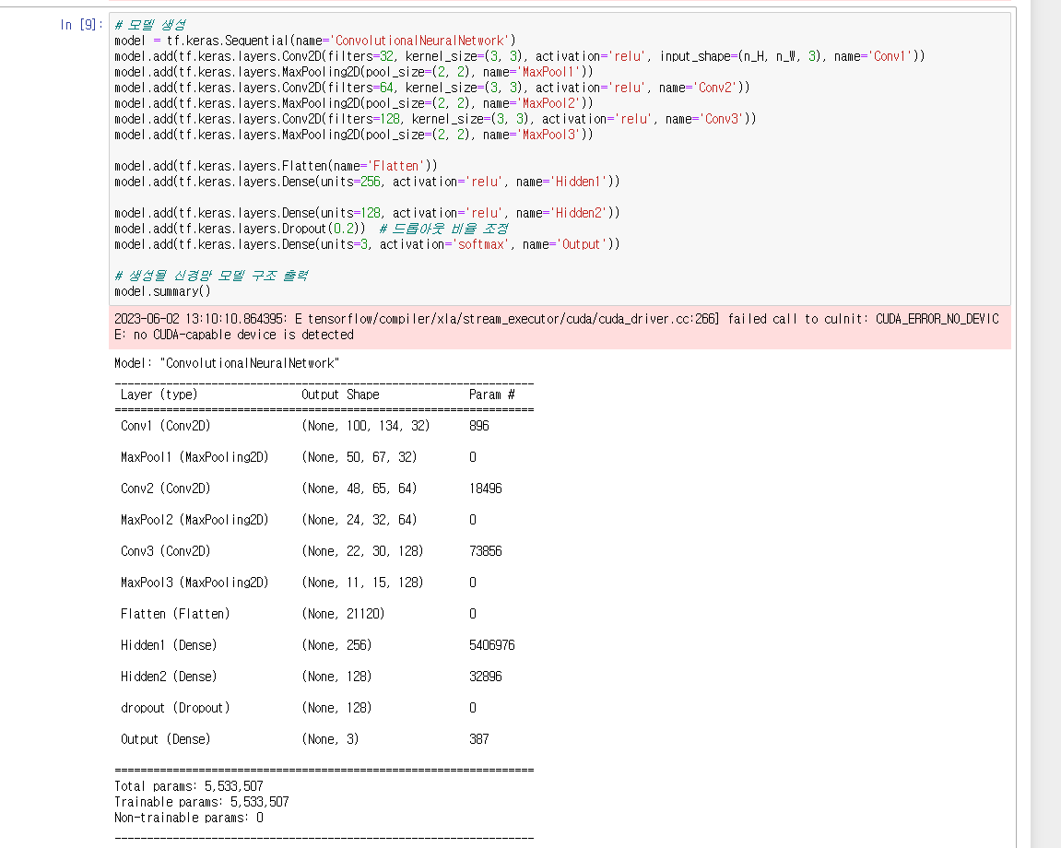
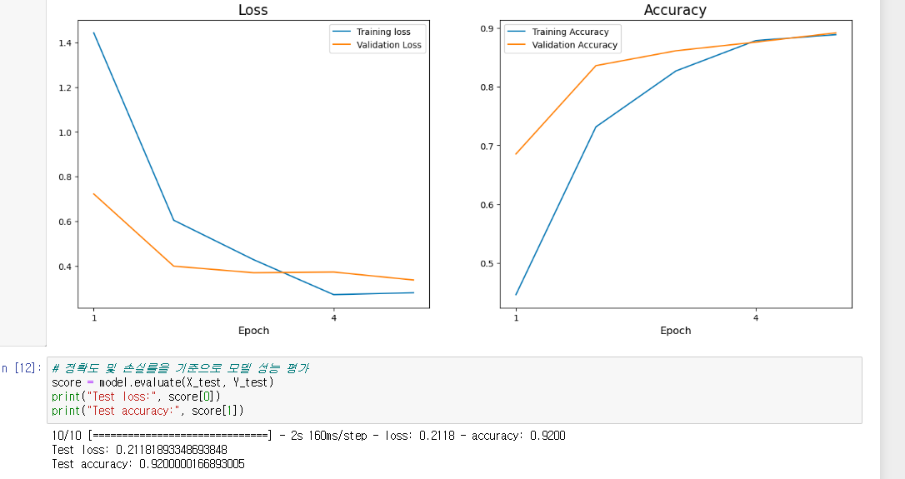
CNN으로 변경 및 드롭아웃 수치및 위치조절 (드롭아웃 위치조절)
CNN계층을 3게 은닉층을 2게 드롭아웃을 은닉층의 마지막에 두고 실험해봤다 결과 : CNN계층 1게 은닉계층 2게 드롭아웃 없는경우의 기점으로 0.8433 > 0.9200 으로 0.767 증가됬다

Slide 24
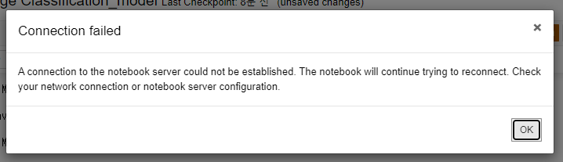
그리고
추가적으로 고치던도중 서버가 멈춰버렸다..
과제가 나오고 8~10시 간에 자주 일정이있어서 시간이 부족하여 실험을 더많이 못한부분이좀 아쉬웠다.

Slide 25
결론
CNN 계층 1개, 은닉 계층 2개, 드롭아웃 없는 경우의 성능 평가 0.8433과 비교하여 CNN 계층 3개, 은닉 계층 2개, 은닉 계층의 마지막에 드롭아웃을 추가한 경우의 성능 평가가 0.9200으로 크게 증가하였다.
실험과정에서의 성능평가중 가장 높은 확율을 선택하면 최종 모델은 CNN 계층 3개, 은닉 계층 2개, 은닉 계층의 마지막에 드롭아웃을 추가한 설정으로 0.9200의 성능을 가지는 모델을 선택하게 됬다.

Slide 26
느낀점
하이퍼파라미터 조정의 중요성: 실험을 통해 하이퍼파라미터인 학습률과 leaning_late의 조정이 모델의 성능에 큰 영향을 미친 것을 알 수 있었습니다. 올바른 하이퍼파라미터 값을 찾는 것이 모델 성능 향상에 중요한 요소라는 것을 깨달았습니다.
드롭아웃의 효과: 드롭아웃은 과적합을 방지하고 일반화 성능을 향상시키는데 효과적인 방법임을 확인했습니다. 하지만 드롭아웃을 너무 많이 적용하면 성능이 저하될 수 있다는 점도 발견했습니다.
모델 복잡도와 성능: CNN 계층과 은닉 계층의 개수를 조정하면 모델의 복잡도와 성능 간의 관계를 확인할 수 있었습니다. 모델이 복잡해질수록 성능이 향상되지만, 일정 수준 이상으로 복잡해지면 오히려 성능이 감소할 수 있다는 점을 알게 되었습니다.
실험 결과의 일관성: 실험 결과가 항상 일관되지 않는다는 점을 인지했습니다. 동일한 조건에서 실험을 반복해도 성능이 조금씩 변할 수 있으며, 이는 랜덤 요소와 데이터의 특성에 따른 영향이 있을 수 있음을 이해했습니다.

